Slide 1
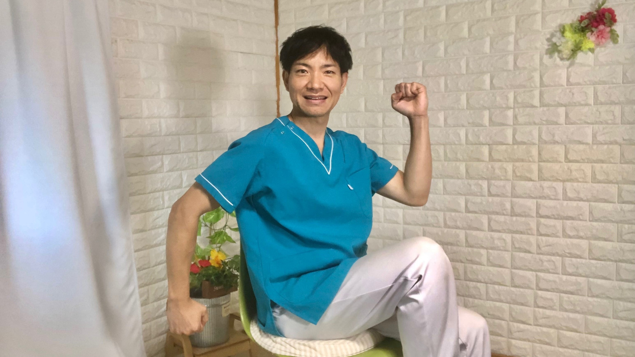




作業療法士！
青空体育の
健康体操‼︎
大人気
YouTuber
作業療法士 青空体育
介護予防を意識しながら、脳と身体を刺激して
ゆっくりと楽しくできるプロの健康体操！
医療者として長年の経験を活かし、なるべく多くの
方が楽しく参加できるように工夫した体操です！
ご無理のないところでご参加くださいね！
2023
６月
11日(日)開演14:00〜14:45

